Slide 1
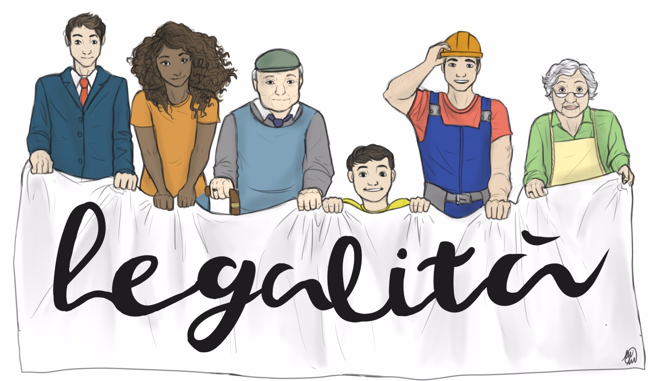

Slide 2

LA CULTURA DELLA LEGALITÀ
La legalità è il rispetto delle leggi e costituisce un valore fondamentale per la convivenza. Noi tutti viviamo all’interno di una comunità e, proprio perché stiamo a contatto e ci confrontiamo continuamente con altri individui, è necessario seguire delle regole per vivere nel rispetto reciproco e per non limitare la libertà altrui. È dovere di ogni cittadino difendere la legalità, in due modi: rispettando le leggi e le persone che abbiamo attorno e denunciando le ingiustizie. Un comportamento di indifferenza nei confronti di un atto che è illegale si chiama omertà. Se non siamo omertosi, tutti possiamo contribuire alla costruzione di una società migliore, dove alla base ci sono il rispetto e una convivenza civile. Se vivessimo totalmente da soli non sarebbe necessario creare delle leggi, ma viviamo insieme e il confronto con gli altri è necessario. La legalità non può che assicurare libertà. Se facciamo delle scelte sbagliate non dovremo solamente avere paura delle forze dell’ordine ma anche per noi stessi, perché agire nell’illegalità significa fare del male a se stessi e agli altri e inoltre bisogna essere consapevoli che tutti i nodi vengono al pettine.

Slide 3


È compito di ogni cittadino contribuire a diffondere la cultura della legalità. Nel nostro piccolo tutti possiamo fare la nostra parte. Le forze dell’ordine sono lì per il nostro bene, sono un punto di riferimento e fonte di confronto.

Slide 4
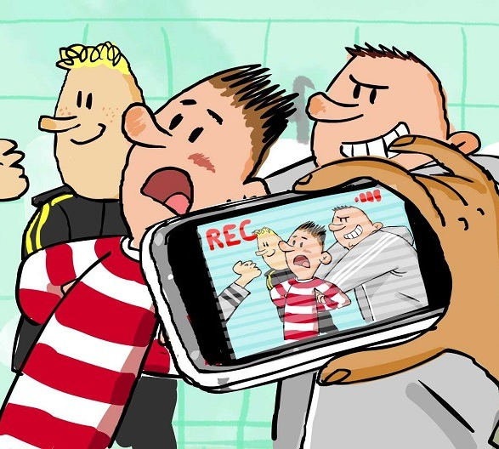
IL BULLISMO
Fin da quando andiamo a scuola siamo abituati a dover rispettare delle regole in modo da poter convivere serenamente, ma spesso nelle scuole avviene il fenomeno del bullismo, che comincia a comparire sin dalle elementari e continua alle medie e al liceo. Sono dei comportamenti sbagliati che devono essere corretti.
Il termine bullismo deriva dall’inglese «To bully» che vuol dire prevaricare, opprimere, intimidire, manifestare superiorità nei confronti di un’altra persona perché la si ritiene «inferiore».

Slide 5
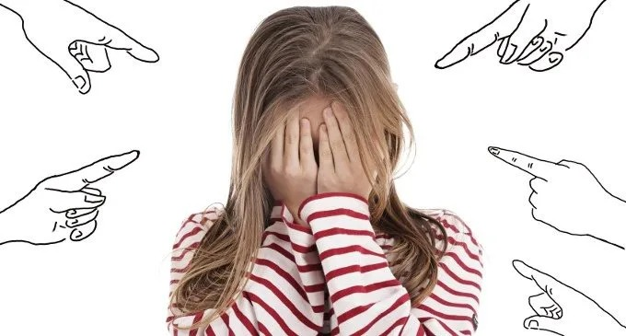
LE CARATTERISTICHE DEL BULLISMO
Il bullismo ha tre caratteristiche:
INTENZIONALITÀ: il bullo compie volontariamente delle azioni che hanno l’obiettivo di danneggiare un compagno, quindi il bullo pianifica ciò che può ferire quella persona.
ASIMMETRIA: solitamente tra il bullo e la vittima c’è una disuguaglianza di forza e «potere», infatti spesso il bullo si trova in gruppo, perciò la vittima è svantaggiata. Si tratta di minore potere relazionale, fisico e psicologico.
SISTEMATICITÀ: le prevaricazioni sono così continue che si fissano in modo statico i ruoli di bullo e vittima. La vittima si trova intrappolata in questo incubo dato che non trova il coraggio di denunciare e confidarsi con qualcuno, di conseguenza il bullo continua ad esercitare le sue violenze e i suoi soprusi. Quella della vittima diventa una vera e propria rassegnazione.

Slide 6
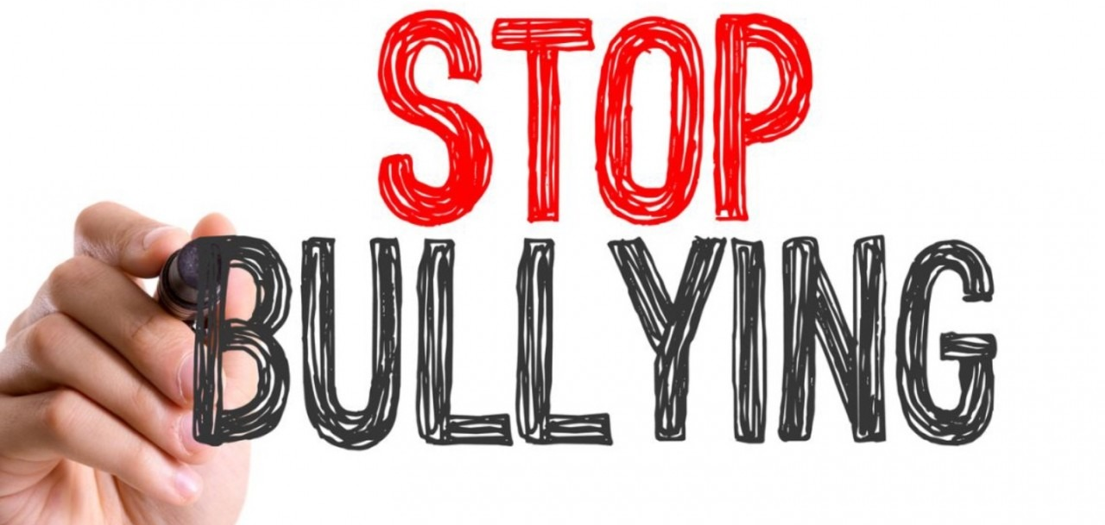
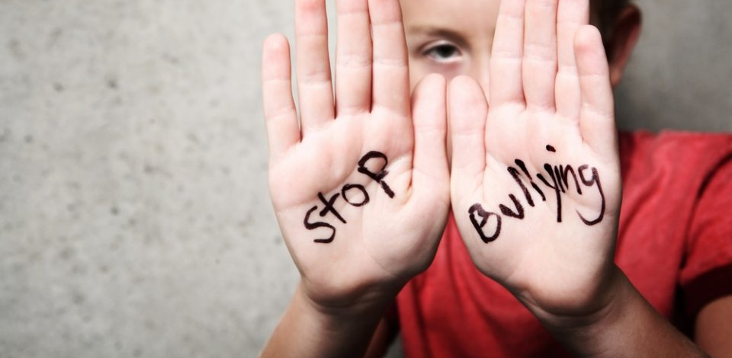
GLI «SPETTATATORI»
Dato che la vittima da sola non riesce ad uscire dalla situazione in cui si trova bisogna aiutarla.
Gli spettatori hanno un ruolo tanto importante quanto quello del bullo e della vittima perché il loro comportamento è decisivo rispetto alla possibilità di favorire o inibire il fenomeno. Ridere di quello che fa il bullo, essere compiaciuti o semplicemente non denunciare ciò che accade significa incoraggiare quelle azioni sbagliate, in questo modo il fenomeno continua a verificarsi. Non intervenire significa diventare bulli noi stessi, perché si sta consentendo a chi compie violenze dirette di continuare. Il bullismo può essere anche indiretto, quando si esclude o si isola la persona: si tratta di bullismo psicologico. Quando si assiste a questi comportamenti bisogna intervenire al più presto e bisogna trovare il coraggio di rivolgersi a un adulto. Gli spettatori possono mettere fine al fenomeno del bullismo, non farlo significa omertà.

Slide 7
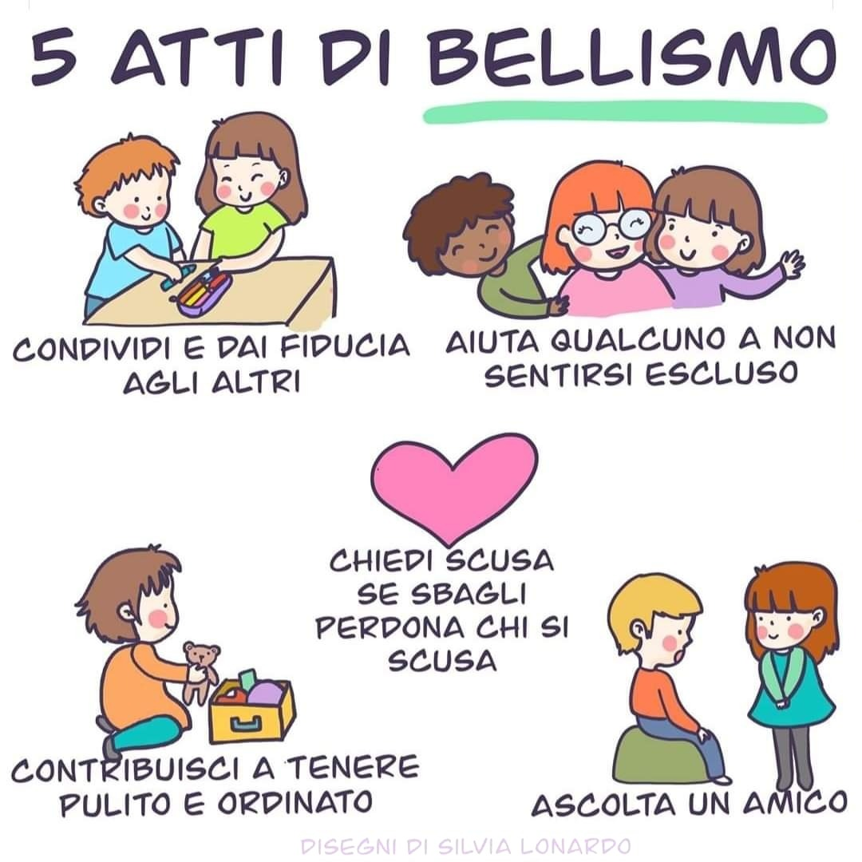

Aiutare i deboli è un atto di amicizia

Slide 8

LE CONSEGUENZE DEL BULLISMO PER LA VITTIMA
CONSEGUENZE A BREVE TERMINE: mal di testa, disturbi del sonno, incubi, attacchi d’ansia, problemi di concentrazione e a scuola, scarsa autostima.
CONSEGUENZE A LUNGO TERMINE: psicopatologie come la depressione, perché ciò che subisce la vittima lascia una ferita indelebile sul suo animo tanto che si può arrivare al suicidio.

Slide 9

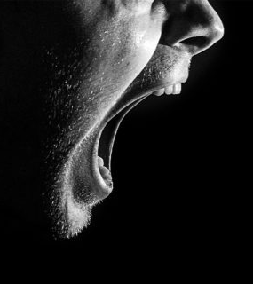

LE CONSEGUENZE DEL BULLISMO PER IL BULLO
Basso rendimento scolastico, bocciature e successivo abbandono della scuola. Se le azioni sbagliate non vengono corrette il bullo continuerà ad agire nell’illegalità anche in futuro e nella sua vita privata: atti di violenza fisica e verbale, diffamazione.

Slide 10
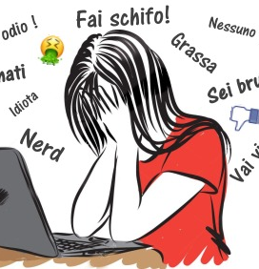
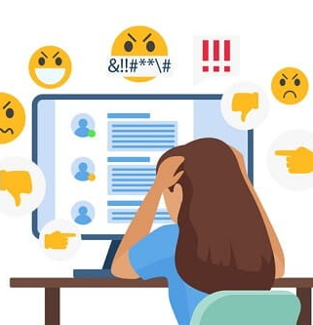
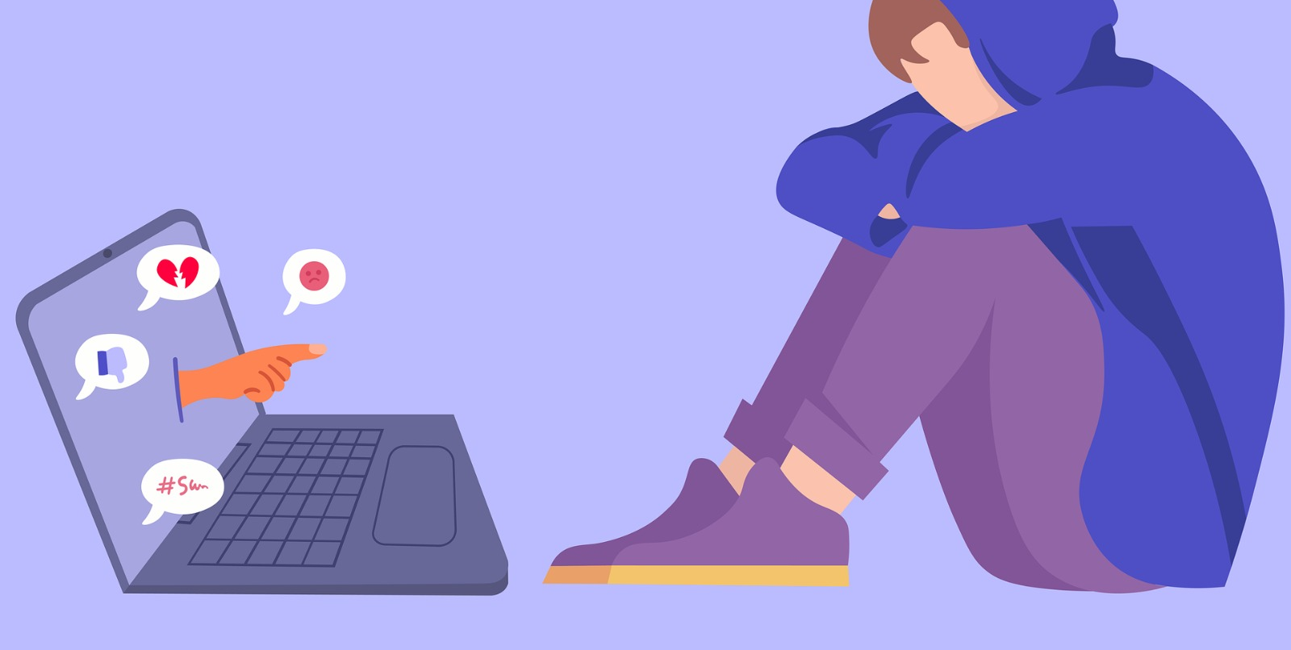
«IL CYBERBULLISMO È UNA LENTA FORMA DI OMICIDIO»
Ora che i ragazzini hanno accesso ai social network il bullismo ha cominciato a verificarsi anche attraverso queste piattaforme, usate in questo modo nella maniera sbagliata: si tratta del fenomeno del cyberbullismo.

Slide 11


VANTAGGI DI INTERNET
Non possiamo fare a meno di internet perché è diventato parte delle nostre vite e ha anche tanti vantaggi che ci aiutano quotidianamente: durante la pandemia ci ha permesso di stare a contatto, anche se a distanza, ha permesso la DAD e lo Smart working. Internet è una fonte di informazione, permette la condivisione e il trasferimento di file e contenuti multimediali, lo scambio di posta elettronica, l’e-commerce e l’uso dei social network.

Slide 12
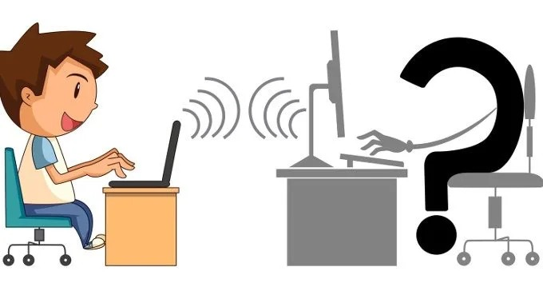
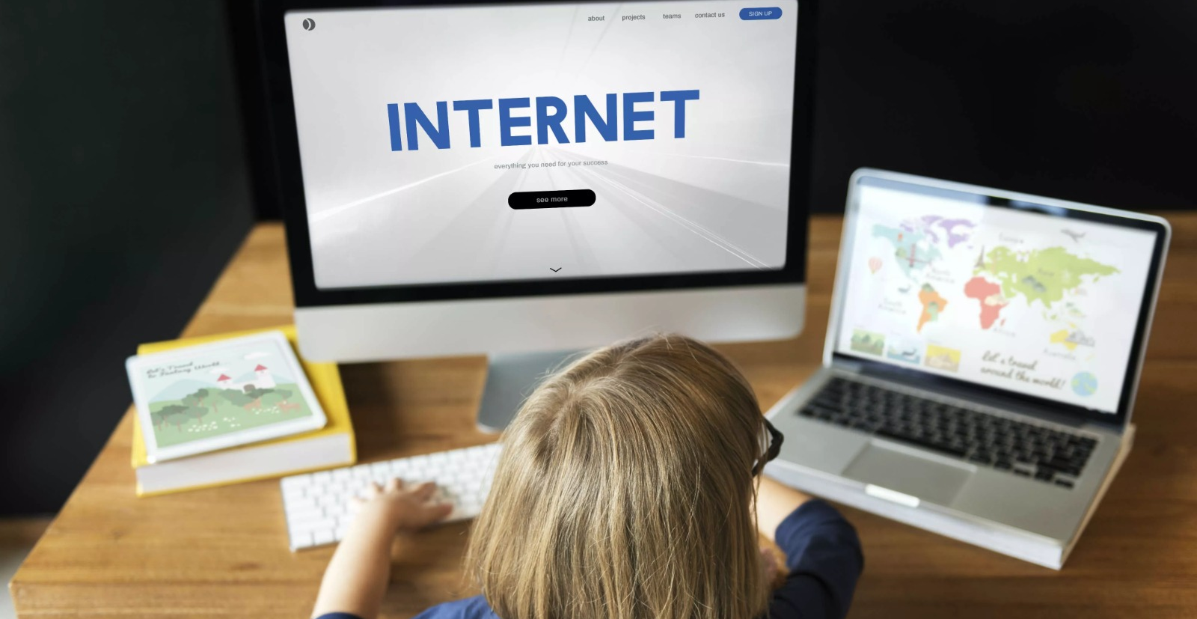
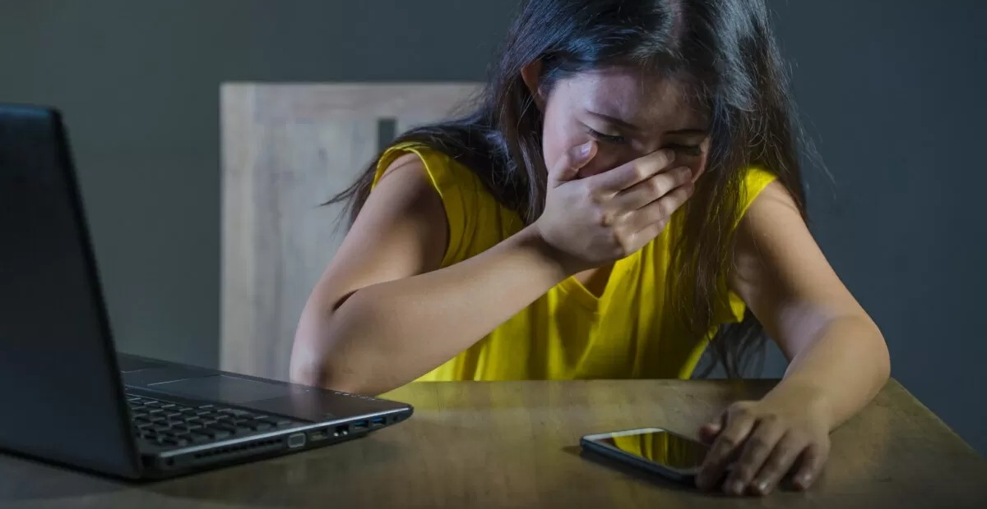
RISCHI DI INTERNET
All’interno di internet però, sono presenti anche dei rischi: materiale illecito, truffe online, virus, pornografia, pedopornografia, spam, istigazione all’anoressia e alla bulimia, istigazione alla violenza. Una volta che si vedono questi contenuti spesso vengono condivisi e raggiugono sempre più persone. Quando su internet viene chiesto di inserire dati personali, come dati relativi alla propria carta di credito, non bisogna mai fidarsi perché non esistono siti che chiedono cose del genere per motivi leciti. Bisogna stare attenti a ciò che si pubblica perché tutto ciò che entra nella rete è quasi impossibile da eliminare.

Slide 13
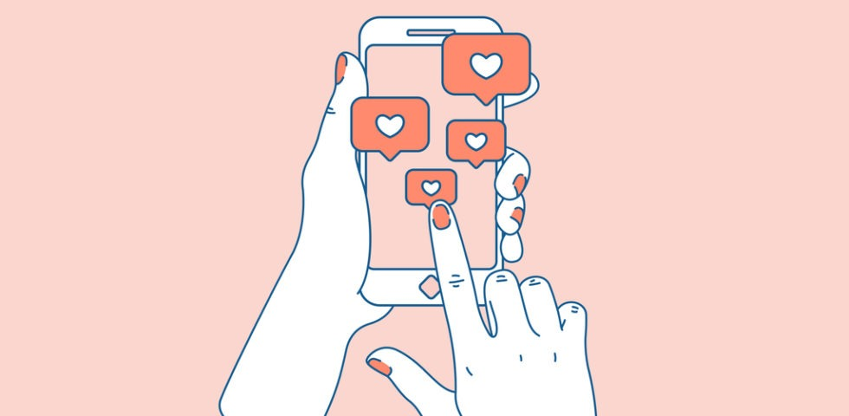
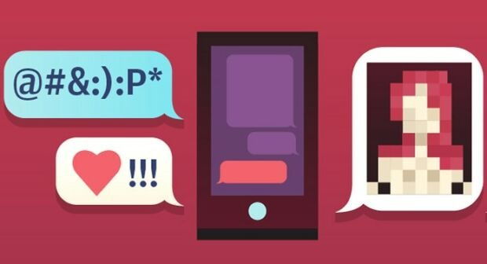
Capita a volte che mandiamo una foto ad una persona ma non vogliamo che gli altri la vedono, ma quella foto può essere inoltrata a chiunque con un click e diventare virale.
Il termine sexting, derivato dalla fusione delle parole inglesi sex (sesso) e texting (inviare messaggi elettronici), è un neologismo utilizzato per indicare l'invio di messaggi, testi e/o immagini sessualmente espliciti, principalmente tramite il telefono cellulare o tramite internet. Il rischio sta nel fatto che tutto ciò che si manda può diffondersi con estrema facilità nella rete, per questo è importante stare attenti a ciò che si invia o si pubblica, sapendo le conseguenze che può comportare.

Slide 14
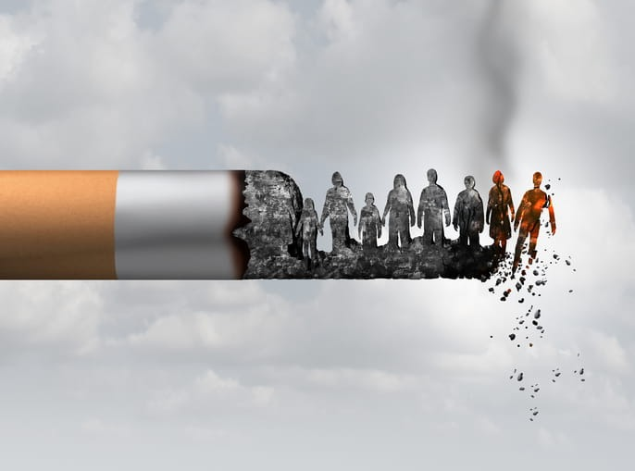
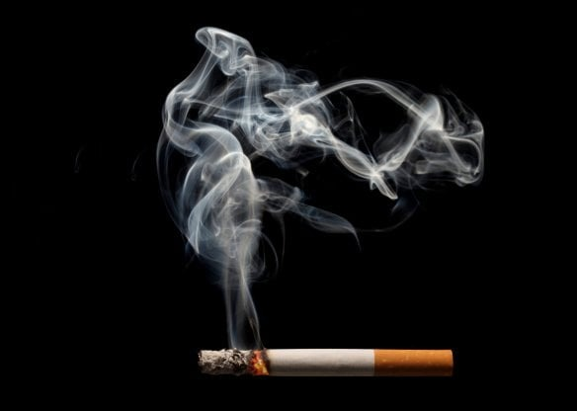
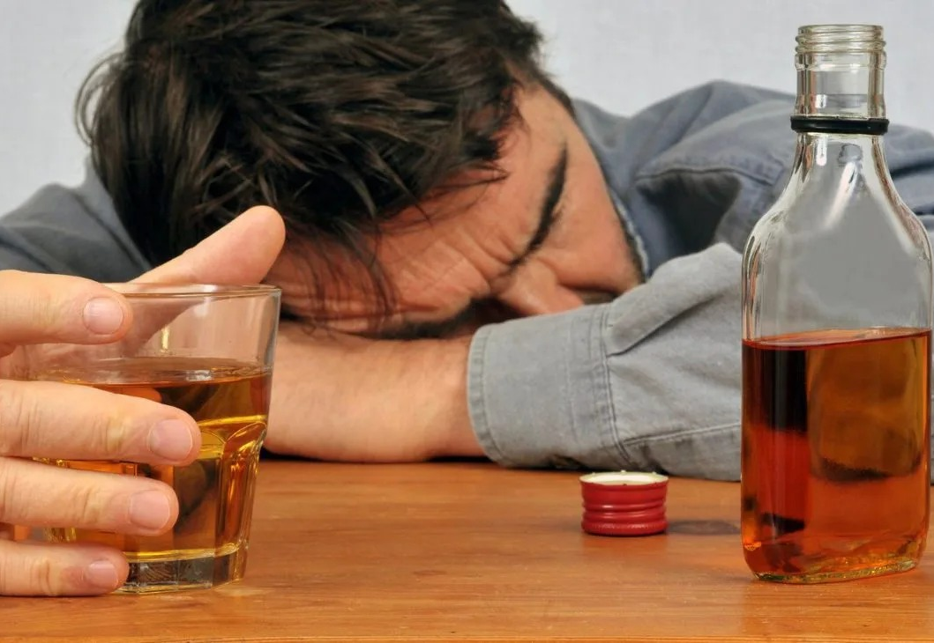

LE SOSTANZE STUPEFACENTI, ALCOL E FUMO
L’età in cui si comincia ad avere l’idea di entrare in contatto con sostanze stupefacenti, fumo e alcol è tra i 12 e i 14 anni. Bisogna essere bravi, coraggiosi e decisi a prendere le giuste scelte, perché sono queste scelte che condizionano la nostra vita futura.
Se le sostanze stupefacenti sono vietate c’è un motivo.
Il fumo causa diversi problemi di salute.
L’alcol in quantità eccessiva aumenta il rischio di sviluppare diverse patologie e l’alcolismo può addirittura portare al coma e alla morte.

Slide 15
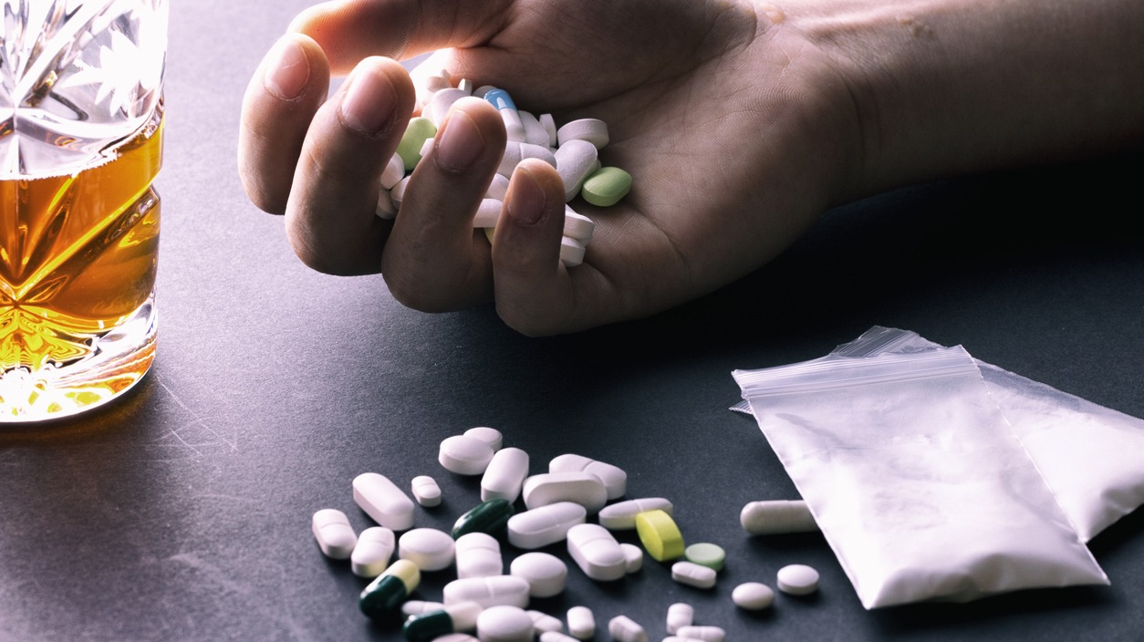
LE CONSEGUENZE DELLE DROGHE
Le conseguenze del consumo di queste sostanze sono disastrose. Generano innanzitutto una forte dipendenza, sia fisica che psichica. La dipendenza psichica è legata al pensiero di non poter più vivere senza la droga generando sintomi di astinenza emotivo-motivazionali come, ad esempio, uno stato di disagio o di insoddisfazione frequente. La dipendenza fisica è innescata dalla capacità delle droghe di alterare alcuni importanti processi che hanno luogo nel cervello. Il corpo si adatta alla presenza della sostanza soffrendo, in caso di un consumo insufficiente, di crisi di astinenza che causano sintomi anche molto intensi.

Slide 16


È GIUSTO O SBAGLIATO? RIFLETTERE È IMPORTANTE
Prima di fare qualcosa bisogna riflettere e cercare di capire se è giusto o sbagliato. Se si ha solamente il dubbio che possa essere sbagliato è meglio non compiere quell’azione. Se si è a conoscenza dell’attitudine sbagliata di un amico si deve cercare in tutti i modi di correggerlo e se è necessario chiedere aiuto a qualcun altro. Bisogna sempre ricordare che la legalità è sinonimo di libertà e di vivere una vita serena. La vita è fatta per godersi le piccole cose, seguire le proprie passioni, i propri interessi e stare con gli altri, non è fatta per rovinarla in questo modo e prendendo la strada sbagliata. È a questo che serve la cultura della legalità: capire che cos’è giusto e cos’è sbagliato, essere in grado di fare un esame di coscienza.

Slide 17
GRAZIE CAPITANO ROBERTO MARTINA!
LAVORO SVOLTO DALLE ALUNNE:
-ELAIDE MARILÙ AGATA FINOCCHIARO
-SOFIA LUCIA TOSCANO
DELLA SCUOLA I.C. PIZZIGONI-CARDUCCI
CLASSE 3°E
ANNO SCOLASTICO 2021-22

